Slide 1
Инструкция пользователя по созданию и согласованию служебных записок в системе электронного документооборота Правительства Москвы (MOSEDO)
Государственное автономное образовательное учреждение
высшего образования города Москвы
«московский городской педагогический университет»

Slide 2
Памятка по созданию и согласованию служебных записок
Для создания проекта документа для согласования используется серый блок «Все согласования», ссылка «Новый документ».
Далее выбираете тип документа «Внутренний документ».
Блок «Внутренний документ» используется для переписки внутри организации и не предназначен для документов, адресованных пользователям из других организаций.
При завершении процесса согласования, статус проекта изменится на «Документ находится на регистрации».
При создании карточки проекта служебной записки на рассмотрение ректору Университета, в реквизите «Подпись» всегда указывать только ФИО работника управления делами (Е.В. Карандаева).
При согласовании служебной записки на имя ректора Университета, в согласовании ОБЯЗАТЕЛЬНО указывать начальника управления делами М.А. Алексееву!!!
Регистрацию служебных записок производит только сотрудник управления делами Университета в электронном виде!!!
ПОМНИТЕ! Все действия пользователей сохраняются в системе.
Обращайте внимание на цвет блока системы, в котором работаете!!!
По всем вопросам, связанными с работой в системе MOSEDO обращаться в управление делами по телефону:
8 (499) 181-24-62 (вн. 0160)

Slide 3
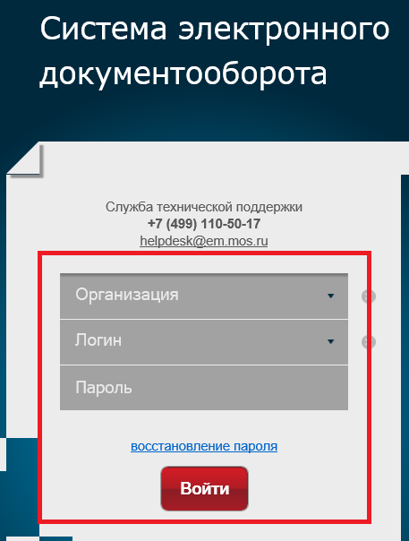
Вход в MOSEDO осуществляется при помощи ввода персонального пароля внутреннего контура «Правительство Москвы»
Для получения прав доступа необходимо обратиться в управление делами ГАОУ ВО МГПУ
Откройте программу для просмотра web-сайтов (Internet Explorer)
Наберите в адресной строке: https://mosedo.ru
Перед Вами откроется страница ввода персонального пароля
В поле «Организация» введите «ГАОУ …», система автоматически предложит необходимый вариант
В поле «Логин» введите свою фамилию
Укажите Ваш персональный пароль в поле «Пароль» и нажмите клавишу «Войти»
ВНИМАНИЕ!!!
Все проекты документов подготавливаются в редакторе MS Word(*.doc), Excel(*.xls), Acrobat Reader(*.pdf), cканированные копии документов или изображения (*.jpg и *.tiff)

Slide 4
Содержание
1. Создание служебной записки с вложенным файлом | 5
1.1. Создание служебной записки с учетом согласования несколькими структурными подразделениями и/или курирующего проректора | 9
1.2. Создание служебной записки на рассмотрение ректору с учетом согласования | 14
2. Создание служебных сообщений (только между руководителями структурных подразделений) | 17
3. Работа получателя со служебной запиской | 19

Slide 5
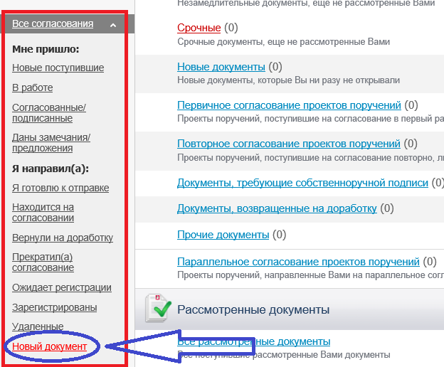
1. Создание служебной записки с вложенным файлом
В левой части находится блок «Все согласования» (серый блок), в котором выполняется основная работа пользователя по созданию и согласованию проектов документов.
Для создания проекта документа нажмите на
ссылку «Новый документ» в сером блоке.

Slide 6
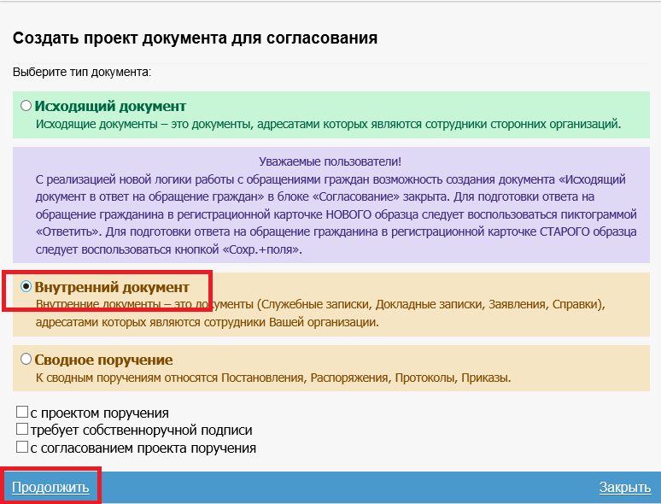
1. Создание служебной записки с вложенным файлом
В открывшемся окне выберите тип создаваемого проекта документа и нажмите на кнопку «Продолжить» (в данном случае «Внутренний документ»):
Внимание!!!
Если Вы подтвердите выбор неправильно, то после прохождения всех этапов согласования и подписания документа, из-за невозможности переноса документа из одного блока в другой Вам придется согласовывать документ еще раз!!!

Slide 7
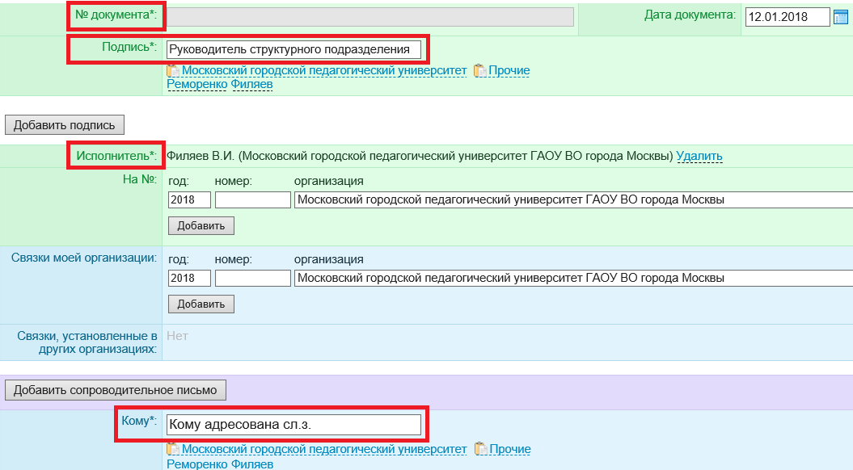
1. Создание служебной записки с вложенным файлом
После того, как вы осуществили выбор документа, откроется системное «предупреждение», что вы работаете в рамках Университета и контрольно-регистрационная форма документа, которую необходимо заполнить:
1. Реквизит «№ документа» заполнять не требуется – документу будет автоматически присвоен временный номер на период согласования, нумерация в данном блоке скользящая.
2. В реквизитах «Подпись» введите фамилию и инициалы руководителя структурного подразделения.
4. В реквизите «Кому» выберите адресата документа, кому адресована служебная записка.
5. В реквизите «Исполнитель» с клавиатуры введите фамилию лица, подготовившего проект документа (по умолчанию указывается фамилия пользователя, за компьютером которого осуществляется ввод реквизитов документа).

Slide 8
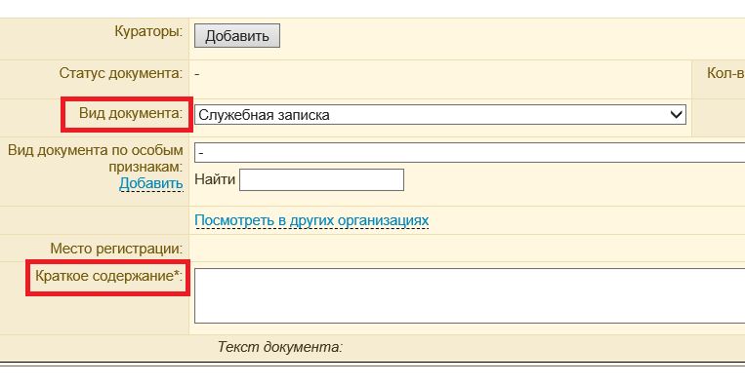
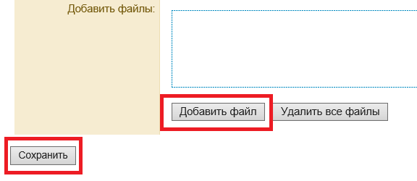
1. Создание служебной записки с вложенным файлом
4. В реквизите «Вид документа» из выпадающего списка выберите вид создаваемого проекта документа (Служебная записка).
5. В реквизите «Краткое содержание» всегда вводится фраза: «Служебная записка от _ (дата) № _ (номер сл. з.)».
6. После заполнения карточки проекта необходимо прикрепить файл документа, созданный Вами ранее в редакторе MS Word(*.doc), Excel(*.xls), Acrobat Reader(*.pdf), cкан-копии документов или изображения (*.jpg и *.tiff).
Примечание: рекомендуется прикреплять файл размером не более 20 МБ. При прикреплении в документ файла более 20 МБ следует сначала сохранить карточку проекта, затем прикрепить файл.
Нажмите на кнопку «Добавить файл», затем на появившуюся кнопку «Обзор», выберите путь к файлу проекта документа и отметьте при помощи мыши «Создать страницы», чтобы открылись страницы документа для просмотра. При необходимости можно прикрепить несколько файлов. В поле «Название» можно ввести альтернативное название файла, иначе будет отображаться название прикрепленного файла. После этого нажмите на кнопку «Сохранить».

Slide 9
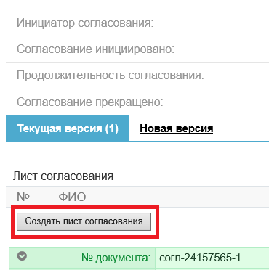
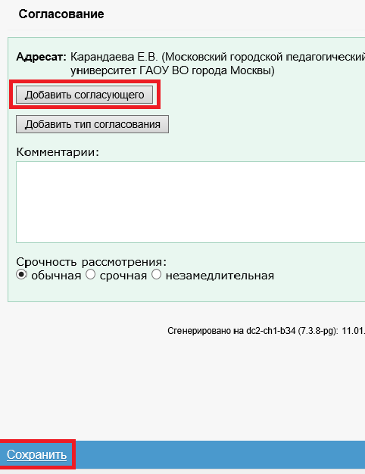
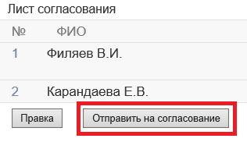
1.1. Создание служебной записки с учетом согласования
После сохранения карточки документа, создания страниц, необходимо оформить «Лист согласования». Для этого нажмите на кнопку «Создать лист согласования».
При помощи кнопки «Добавить согласующего» вы можете добавить необходимое количество адресатов, с которыми необходимо согласовать этот проект документа.
После того, как Вы заполнили лист согласования, нажмите на кнопку «Сохранить».
Для запуска процесса согласования нажмите на кнопку «Отправить на согласование». Только после этого проект документа попадает к пользователям, перечисленным в листе согласования.

Slide 10
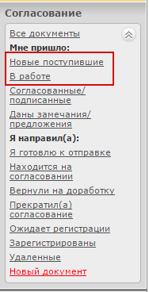
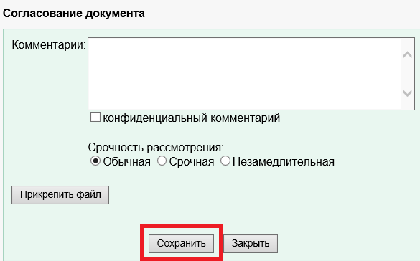
1.1. Создание служебной записки с учетом согласования
Если Вам направили документ на согласование, он попадет по ссылке «Новые поступившие» в блоке «Согласование»:
По ссылкам «Новые поступившие» и «В работе» открываются списки документов, поступивших на согласование. При открытии документа для согласующего лица или подписанта в листе согласования появляются активные ссылки «Согласовать», «Вернуть инициатору (ФИО Инициатора)», «Перенаправить», «Вернуть предыдущему участнику (ФИО согласующего)»:
При нажатии на ссылку «Согласовать», согласующее лицо согласно с его содержанием, но при необходимости может внести комментарии или прикрепить файл. При нажатии на ссылку «Согласовать», открывается окно. Если внесение комментариев не требуется, нажмите кнопку «Сохранить».

Slide 11
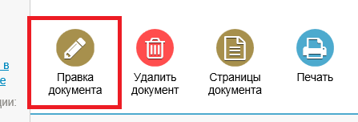
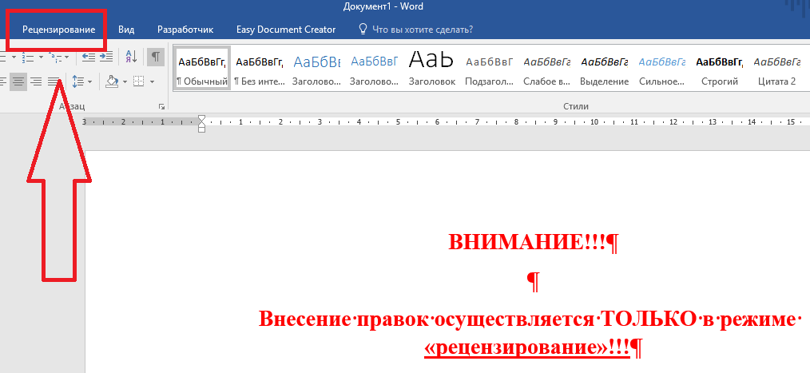
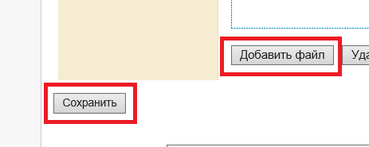
1.1. Создание служебной записки с учетом согласования
Редактирование документов в ходе согласования
Если в ходе согласования инициатор или участник согласования заметит в тексте документа ошибки, то для их исправления необходимо сначала сохранить файл на компьютер, далее в нем произвести нужные изменения (рецензирование-исправление) и потом в формате «правки документа» заменить его на новый. Для этого необходимо нажать на кнопку «Добавить файл», далее выбрать с компьютера нужный файл и нажать на кнопку «Сохранить»:
1.
2.
4.
3.
5.

Slide 12
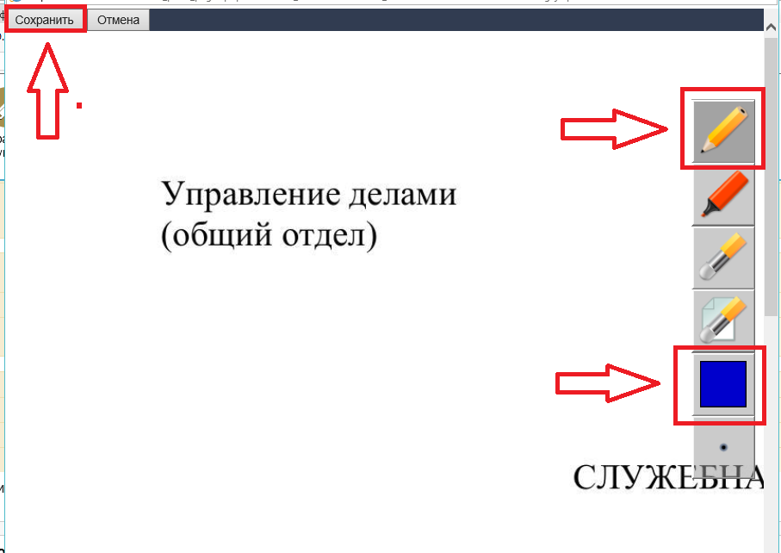
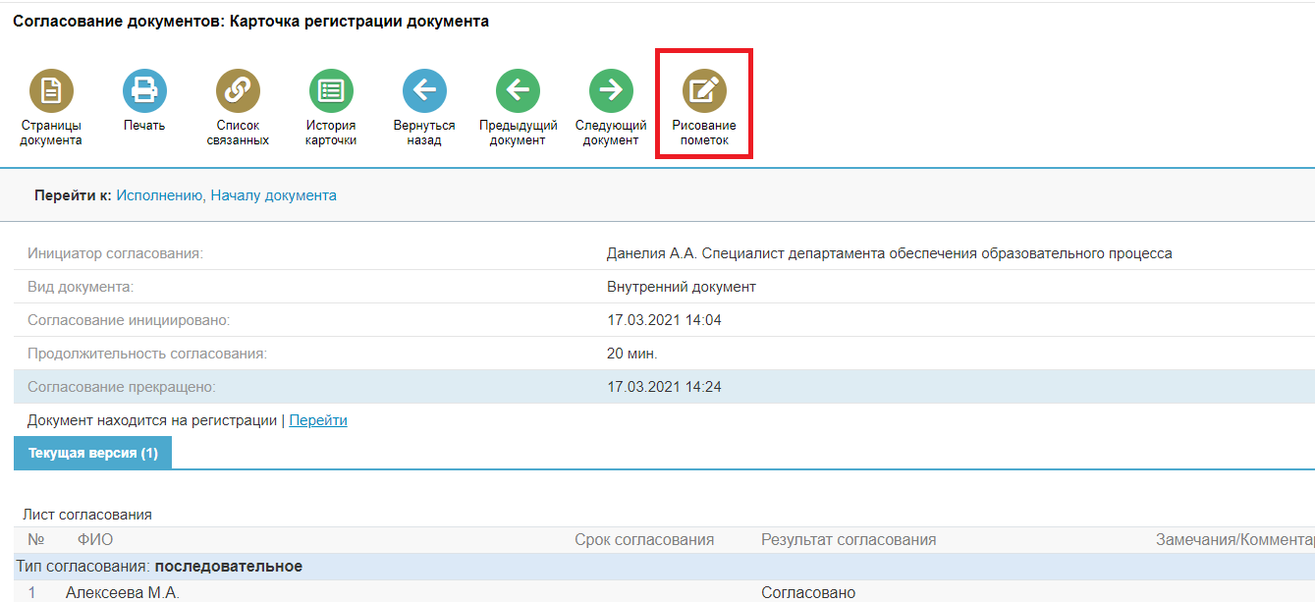
1.1. Создание служебной записки с учетом согласования
Дополнительно, внесение правок в документ можно производить через пиктограмму «Рисование пометок», которая располагается в горизонтальном меню. В данном случае правки будут носить графический характер.
После всех действий, сохраните документ с правками
и нажмите на «Согласовать» в листе согласования.

Slide 13
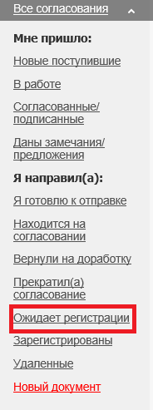
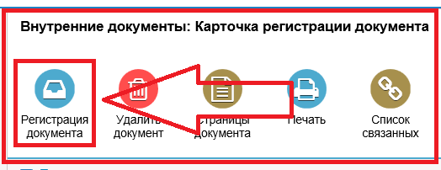
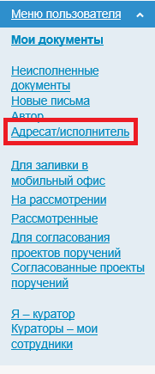
1.1. Создание служебной записки с учетом согласования
РЕГИСТРАЦИЯ
На регистрацию согласованный проект с листом согласования направляется ответственным лицом за ведение делопроизводства в структурном подразделении (см. подпункт 4.6.3 пункта 4.6. раздела 4 Инструкции по делопроизводству Университета) на электронную почту сотрудников управления делами (Е.В. Карандаевой или Л.В. Авдеевой). Сотрудник управления делами в разделе «Ожидает регистрации» серого блока Все согласования выбирает нужную служебную записку из списка и присваивает ей дату и номер через пиктограмму «Регистрация документа». Служебная записка направляется адресату для ознакомления в «Адресат/исполнитель» синего блока.
1.
2.
3.

Slide 14
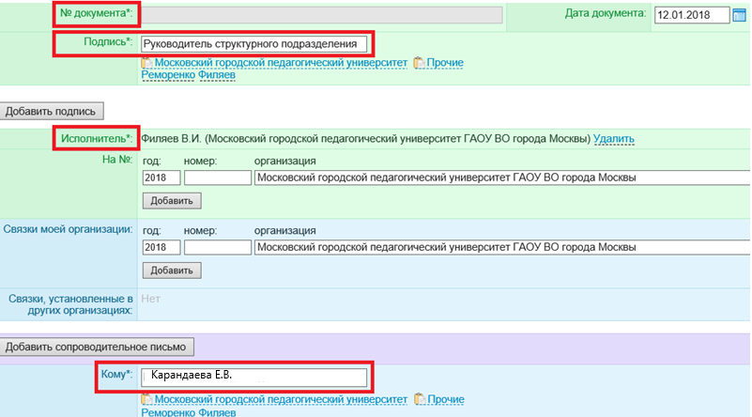
1.2. Создание служебной записки на рассмотрение ректору с учетом согласования
Создание карточки служебной записки описано в слайдах 5-6 данной инструкции. Далее:
1. Реквизит «№ документа» заполнять не требуется – документу будет автоматически присвоен временный номер на период согласования, нумерация в данном блоке скользящая.
2. В реквизитах «Подпись» введите фамилию и инициалы руководителя структурного подразделения.
3. В реквизите «Кому» всегда указывается только ФИО сотрудника управления делами (Е.В. Карандаева).
4. В реквизите «Исполнитель» с клавиатуры введите фамилию лица, подготовившего проект документа (по умолчанию указывается фамилия пользователя, за компьютером которого осуществляется ввод реквизитов документа).

Slide 15
1.2. Создание служебной записки на рассмотрение ректору с учетом согласования
5. В реквизите «Вид документа» из выпадающего списка выберите вид создаваемого проекта документа (Служебная записка).
6. В реквизите «Краткое содержание» всегда вводится фраза: «Служебная записка от _ (дата) № _ (номер сл. з.)».
7. После заполнения карточки проекта необходимо прикрепить файл документа, созданный Вами ранее в редакторе MS Word(*.doc), Excel(*.xls), Acrobat Reader(*.pdf), cкан-копии документов или изображения (*.jpg и *.tiff).
Примечание: рекомендуется прикреплять файл размером не более 20 МБ. При прикреплении в документ файла более 20 МБ следует сначала сохранить карточку проекта, затем прикрепить файл.
Нажмите на кнопку «Добавить файл», затем на появившуюся кнопку «Обзор», выберите путь к файлу проекта документа и отметьте при помощи мыши «Создать страницы», чтобы открылись страницы документа для просмотра. При необходимости можно прикрепить несколько файлов. В поле «Название» можно ввести альтернативное название файла, иначе будет отображаться название прикрепленного файла. После этого нажмите на кнопку «Сохранить».

Slide 16
1.2. Создание служебной записки на рассмотрение ректору с учетом согласования
После сохранения карточки документа, создания страниц, необходимо оформить «Лист согласования». Для этого нажмите на кнопку «Создать лист согласования».
При помощи кнопки «Добавить согласующего» вы можете добавить необходимое количество адресатов, с которыми необходимо согласовать этот проект документа (М.А. Алексеева указывается всегда!!!)
После того, как Вы заполнили лист согласования, нажмите на кнопку «Сохранить».
Для запуска процесса согласования нажмите на кнопку «Отправить на согласование». Только после этого проект документа попадает к пользователям, перечисленным в листе согласования.
После согласования проекта, производится регистрация, согласно слайду 13 настоящей инструкции.
Важно: зарегистрированная служебная записка от _ (дата) № _ с листом согласования передается сотрудником структурного подразделения Университета через общий отдел управления делами на рассмотрение ректору.

Slide 17
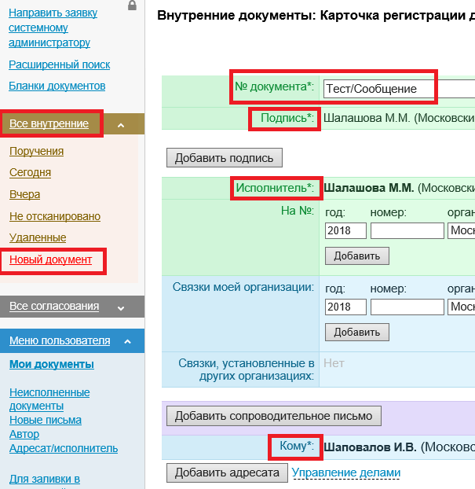
2. Создание служебных сообщений (только между руководителями структурных подразделений)
В системе MOSEDO возможен обмен служебными сообщениями между руководителями структурных подразделений без вложения файла. Для этого в меню «Все внутренние» (коричневый блок) выберете «Новый документ». В реквизите «№ документа» впишите № служебной записки. В реквизите «Исполнитель» укажите адресата сообщения (рис. 1).
Ниже, заполните реквизит «Краткое содержание». В реквизите «Текст документа» указывается текст сообщения, «Сохр. + просмотр».
ВНИМАНИЕ!!!
Обязательно укажите о необходимости формирования страницы документа в реквизите «Текст документа»!!! В противном случае вы не сможете увидеть результат вашего сообщения (рис.2)
Рис.1
Важно!!!
Реквизиты карточки «Подпись» и «Исполнитель»
вводятся с одной учетной записи.
Рис.2

Slide 18
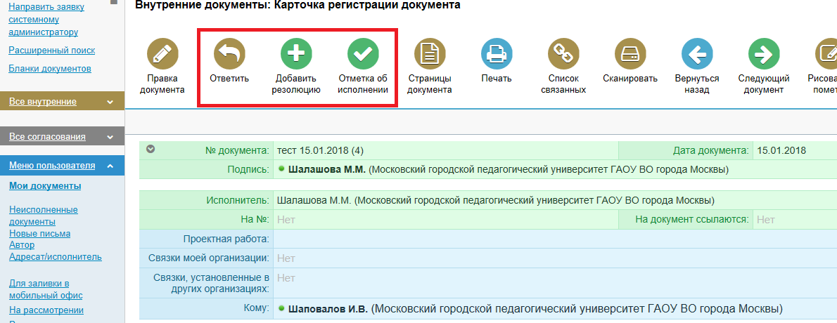
2. Создание служебных сообщений (только между руководителями структурных подразделений)
Адресат может ознакомиться с сообщением в разделе «Адресат/исполнитель» синего блока, выбрав нужное сообщение из списка.
Получатель может назначить работнику своего структурного подразделения поручение или ответить на сообщение самостоятельно через пиктограмму горизонтального меню «Добавить резолюцию» (см. инструкцию по работе с резолюциями).

Slide 19
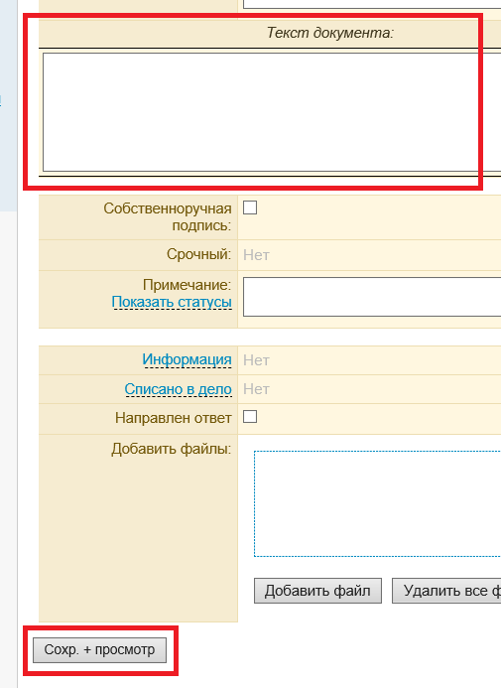
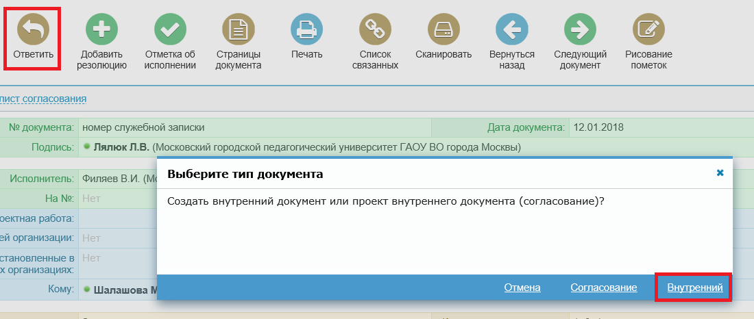
3. Работа получателя со служебной запиской
БЫСТРЫЙ ОТВЕТ
Получатель служебной записки может самостоятельно направить ответ подписанту через пиктограмму «Ответить» горизонтального меню, выбрав тип документа «Внутренний».
В поле «Текст документа» внесите необходимую информацию и «Сохр. + просмотр».

Slide 20
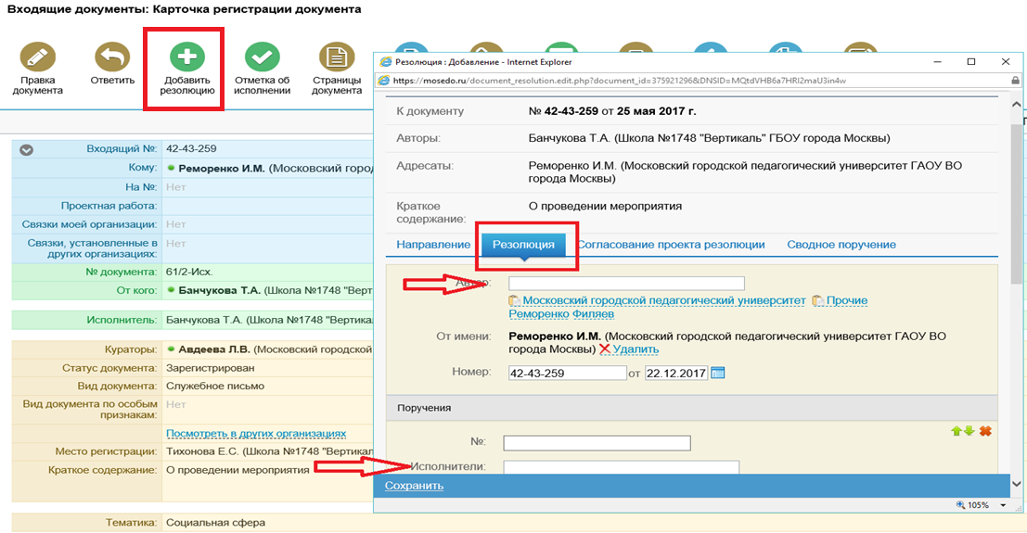
3. Работа получателя со служебной запиской
ПЕРЕНАЗНАЧЕНИЕ
Получатель может также переназначить служебную записку по своему поручению на работника своего структурного подразделения через пиктограмму горизонтального меню «Добавить резолюцию» (см. инструкцию по работе с резолюциями).

Slide 21
По всем вопросам обращайтесь в общий отдел управления делами:
Карандаева Екатерина Викторовна (KarandaevaE@mgpu.ru)
Тел.: 8(499)181-24-62, вн. 160

